Slide 1
「慧眼」識偶像
第一節

Slide 2
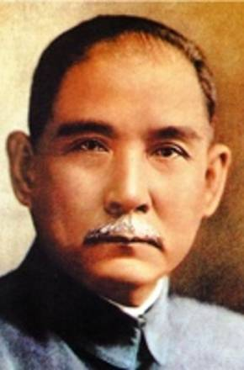
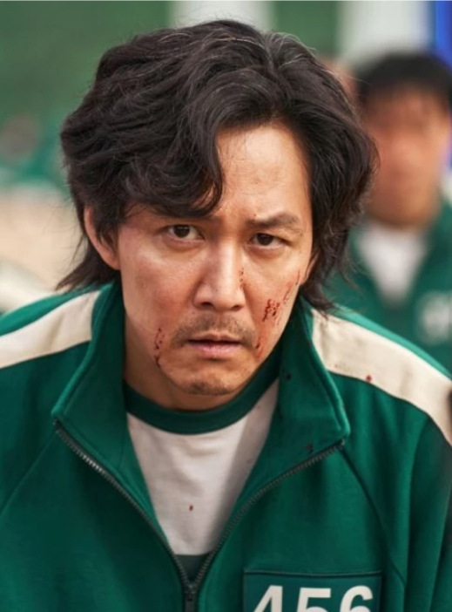
你的偶像是誰？
歷史人物
政經人物
影視巨星

Slide 3
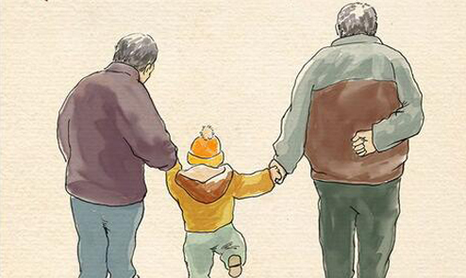
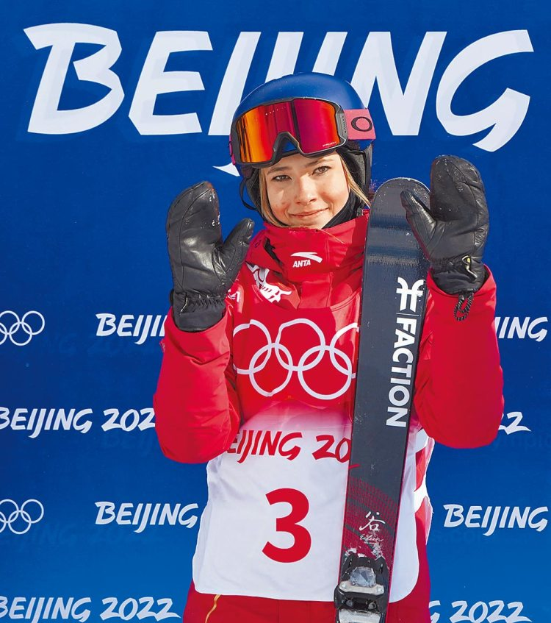
你的偶像是誰？
運動精英
老師長輩
親友鄰里

Slide 4
為什麼他們能成為你的偶像？
豐功偉績
影響歷史時代
慈善事業
個人品德高尚
特有專長……

Slide 5
如果你要選擇一位演藝人士作為你的偶像，你會選擇哪位？

Slide 6
選擇這位／這組合作為偶像的原因？
外貌
內在品格
背景
卓越的演藝技能
站在潮流的尖端
其他……

Slide 7
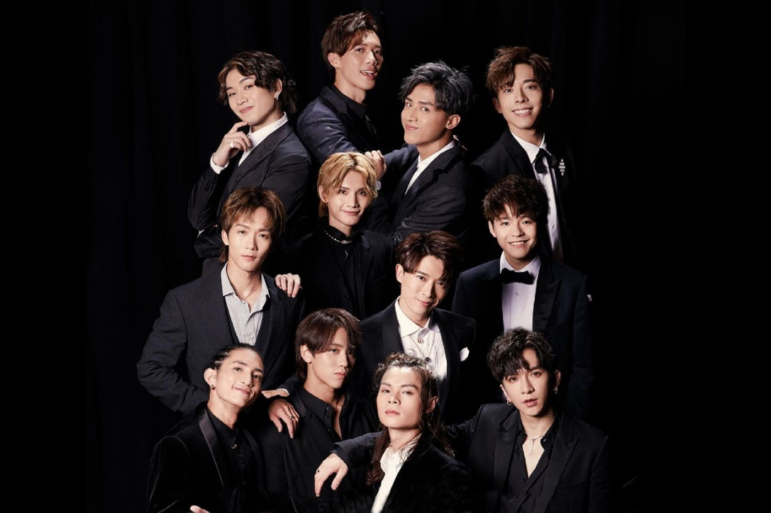
偶像背景大檢閱
範例：男團組合Mirror

Slide 8
投選最喜愛的成員，並進行分析。
內在品格
1) 謙虛
2) 堅毅
3) 刻苦
4) 孝順
5) 有夢想
6) 自省能力強……

Slide 9
投選最喜愛的成員，並進行分析。
外在技能
樣貌

Slide 10
第一節 總結
1) 當追棒偶像的時候要懂得理智地思考。
2) 明白自己也要有誠信才能建立正面的形象

Slide 11
「慧眼」識偶像
第二節

Slide 12
如果你要揀擇一位演藝人士作為你的偶像， 你會選擇哪位？
擇這位／這組合作為偶像的原因？
外貌
內在品格
背景
卓越的演藝技能
站在潮流的尖端
其他……

Slide 13
新聞剪報討論
資料一：低調慈善家古天樂

Slide 14
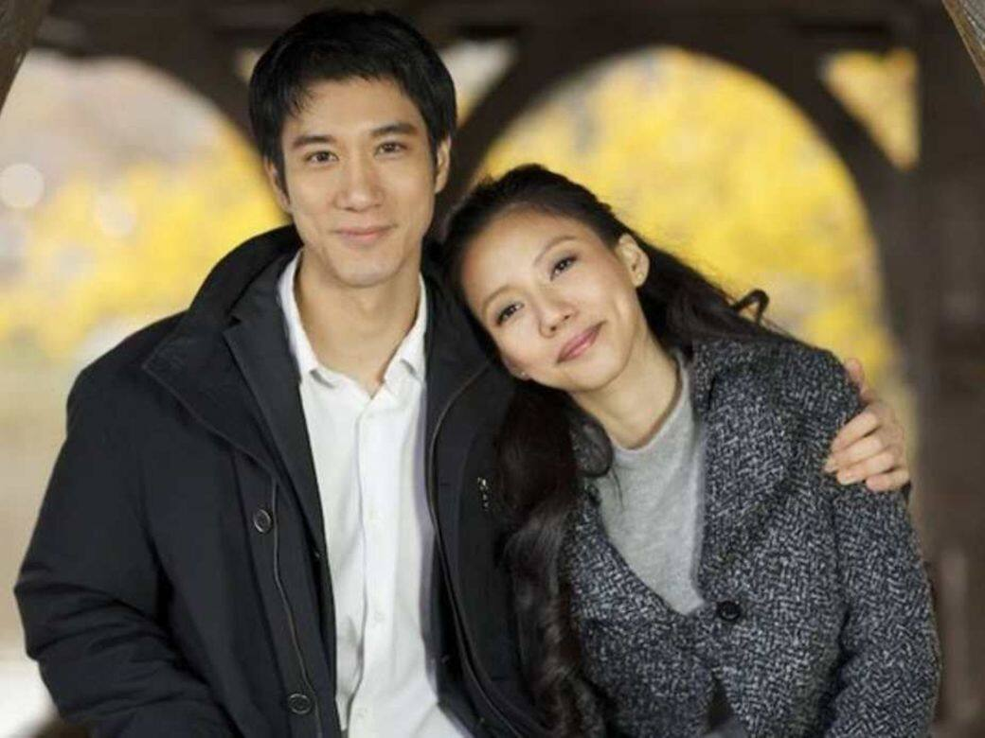
新聞剪報討論
資料二：王力宏離婚事件

Slide 15
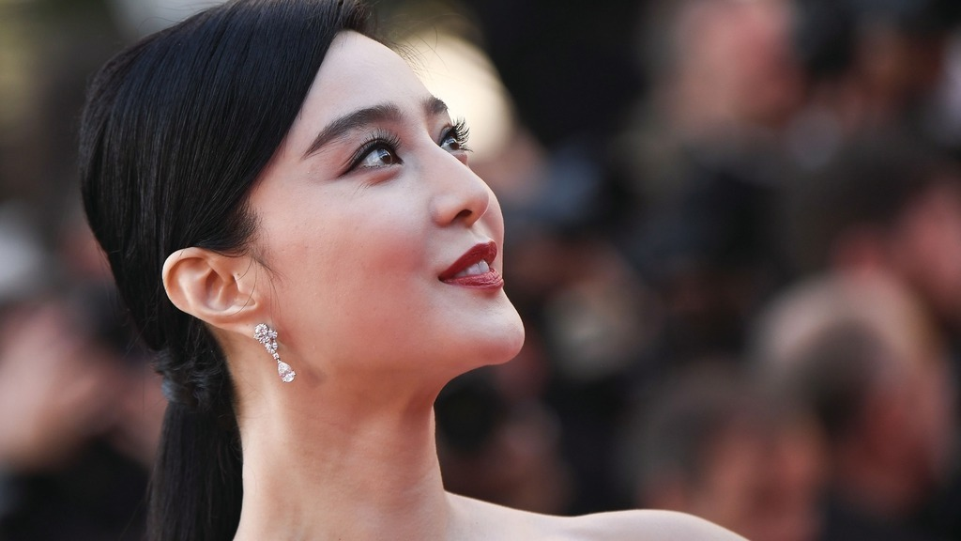
新聞剪報討論
資料三：范冰冰逃稅事件

Slide 16
同學分享
作為學生的你，誠信對一個人重要嗎？請同學們分享自己的看法。

Slide 17
第二節 總結
1) 能清楚分析時下偶像的優缺點。
2) 學習偶像的優點，避免盲目崇拜。
3) 做學生本身也要有誠信，才能建立正面形像。

